Slide 1

勾股定理
初中数学核心定理精讲

Slide 2
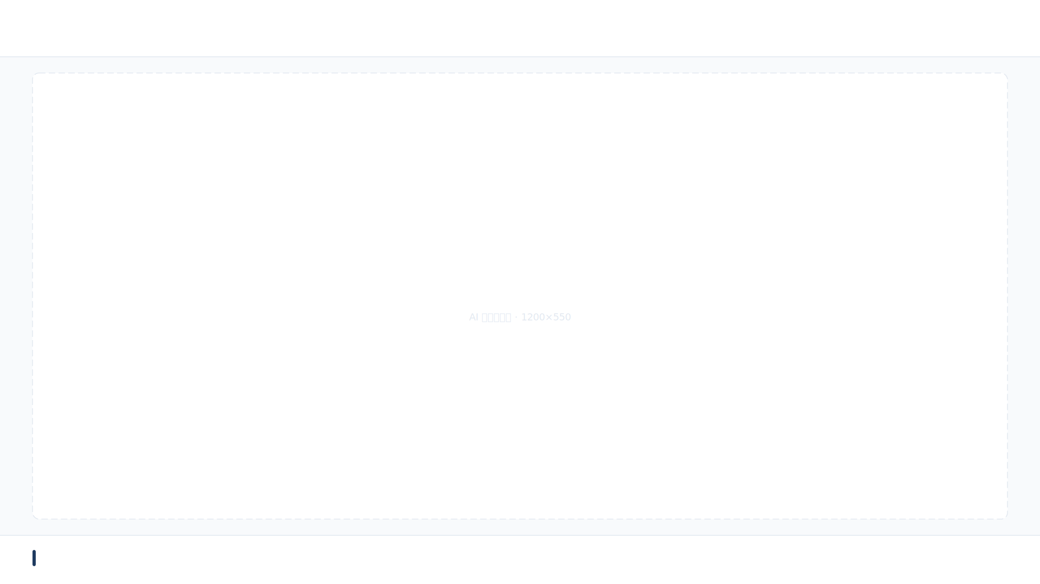
封面
勾股定理
初中数学核心定理精讲
——定义·证明·应用·辨析
勾股定理
2

Slide 3
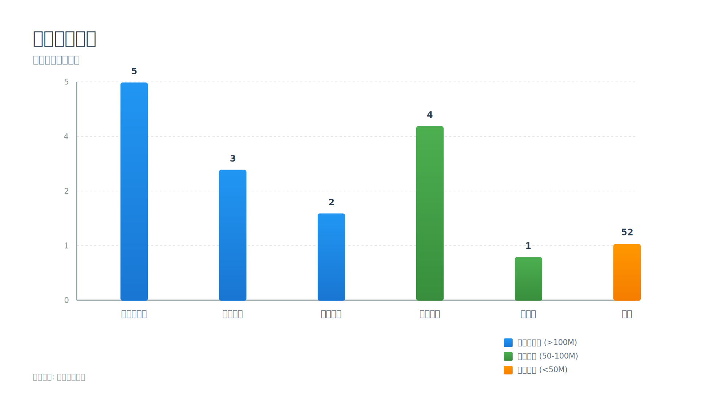
目录
一、定理定义
二、几何证明思路
三、代数证明思路
四、例题1：直角三角形边长计算
五、例题2：两点间距离
六、例题3：坐标系中的斜边
七、常见误区辨析
八、课堂练习题（1-3）
九、课堂练习题（4-6）
十、拓展思考
十一、知识图谱小结
十二、课后作业
勾股定理
3

Slide 4
一、定理定义
勾股定理（毕达哥拉斯定理）：
直角三角形中，两直角边的平方和
等于斜边的平方。
符号表达：
若∠C = 90°，则 a² + b² = c²
其中a、b为直角边，c为斜边。
适用前提：
必须是直角三角形！
必须明确直角位置
斜边永远对直角
勾股定理
4

Slide 5
二、几何证明思路
经典赵爽弦图法：
用四个全等直角三角形
围成一个大正方形，
中间留出一个小正方形。
面积关系推导：
大正方形面积 = (a+b)²
四个三角形面积 = 4×½ab = 2ab
小正方形面积 = c²
所以：(a+b)² = 2ab + c²
展开得：a² + 2ab + b² = 2ab + c²
消去2ab → a² + b² = c²
勾股定理
5

Slide 6
三、代数证明思路
利用相似三角形：
作斜边上的高CD，
得△ABC ∽ △ACD ∽ △CBD
由比例关系：
AC/AB = AD/AC → AC² = AB·AD
BC/AB = BD/BC → BC² = AB·BD
两式相加：
AC² + BC² = AB·(AD + BD)
而AD + BD = AB，故
AC² + BC² = AB²
即 a² + b² = c²
勾股定理
6

Slide 7
四、例题1：直角三角形边长计算
已知Rt△ABC中，∠C=90°，
AC = 6 cm，BC = 8 cm，
求斜边AB的长度。
解：
AB² = AC² + BC²
AB² = 6² + 8² = 36 + 64 = 100
AB = √100 = 10 cm
答：斜边AB长10厘米。
关键步骤：
①确认直角位置；②套公式；③开方取正值
勾股定理
7

Slide 8
五、例题2：两点间距离
在平面直角坐标系中，
点A(1,2)，点B(4,6)，
求AB的距离。
解：构造直角三角形：
水平差 Δx = |4−1| = 3
竖直差 Δy = |6−2| = 4
AB² = Δx² + Δy² = 9 + 16 = 25
AB = √25 = 5
距离公式本质：
d = √[(x₂−x₁)² + (y₂−y₁)²]
即勾股定理的坐标化表达
勾股定理
8

Slide 9
六、例题3：坐标系中的斜边
已知点O(0,0)，A(−3,0)，B(0,4)，
判断△OAB形状，并求AB长。
分析：
OA在x轴，OB在y轴，
∴ ∠AOB = 90°，△OAB为Rt△
AB为斜边：
AB² = OA² + OB² = 3² + 4² = 25
AB = 5
延伸思考：
若三点不共轴，如何验证直角？
→ 向量点积为0 或 斜率乘积为−1
勾股定理
9

Slide 10
七、常见误区辨析
❌ 误区1：任意三角形都可用
→ 必须先证直角！
❌ 误区2：a² + b² = c² 中c一定是斜边
→ 符号需与图形严格对应
❌ 误区3：开方后写±10
→ 长度取正值，√100 = 10
❌ 误区4：单位漏写或错写
→ 6cm、8cm → 答案必须带cm
✅ 正确习惯：
画图标直角、标字母、写单位、验结果
勾股定理
10

Slide 11
八、课堂练习题（1-3）
1. Rt△DEF中，∠E=90°，DE=5，EF=12，求DF。
2. 已知点M(2,−1)，N(−1,3)，求MN长。
3. 一个长方形对角线长13cm，一边长5cm，求另一边。
请独立完成（限时5分钟）
提示：
第1题注意直角顶点；
第2题用距离公式；
第3题设未知边列方程。
答案将在下页公布
（教师巡视指导）
勾股定理
11

Slide 12
九、课堂练习题（4-6）
4. 判断：三边长为6,8,10的三角形是否为直角三角形？
5. 某梯子长10米，靠墙放置，底端离墙6米，求顶端高度。
6. 在Rt△PQR中，∠Q=90°，PR=17，PQ=8，求QR。
进阶挑战：
第4题尝试用逆命题验证；
第5题画示意图建模；
第6题注意字母顺序对应边。
小组讨论2分钟，代表板演
（教师反馈+红笔批注）
勾股定理
12

Slide 13
十、拓展思考
❓ 勾股定理在n维空间成立吗？
→ 欧氏距离公式：
d = √(Δx₁² + Δx₂² + … + Δxₙ²)
❓ 非欧几何中还成立吗？
→ 黎曼流形中需修正为：
ds² = gᵢⱼdxⁱdxʲ
📚 延伸阅读：
《几何原本》第一卷命题47
费马大定理与n>2的整数解
（选学，激发兴趣）
勾股定理
13

Slide 14
十一、知识图谱小结
【核心】a² + b² = c²（∠C=90°）
【前提】直角三角形 + 明确直角顶点
【证明】几何法（弦图）、代数法（相似）
【应用】边长计算、距离公式、建模问题
【辨析】单位、符号、正负、适用范围
【能力链】
识图 → 定形 → 选式 → 运算 → 验证
【一句话口诀】
直角对斜边，平方和不变，
单位不能丢，结果取正根。
勾股定理
14

Slide 15
十二、课后作业
必做题：
1. 教材P52习题17.1 第1、3、5题
2. 自绘弦图并标注各部分面积
选做题：
3. 查阅‘勾股定理’中外历史故事（至少2例）
4. 尝试用Python绘制动态弦图（提供代码模板）
实践任务：
测量教室对角线长度，验证是否为直角
提交方式：
纸质作业+拍照上传学习平台
截止时间：下周二20:00前
勾股定理
15

Slide 16

谢谢聆听
初中数学核心定理精讲

